Slide 1
Муниципальное образование «Полевское сельское поселение» Октябрьского муниципального района Еврейской автономной области
Объекты недвижимости, включенные в Перечень для субъектов малого и среднего предпринимательства и самозанятых граждан
с.Полевое

Slide 2
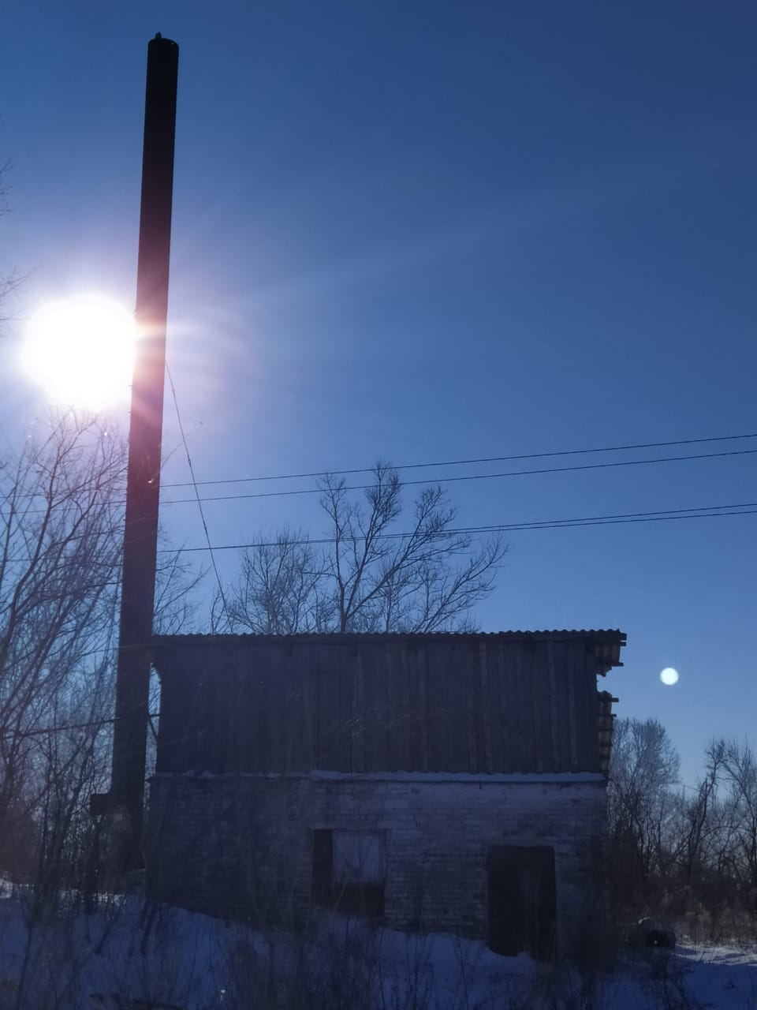
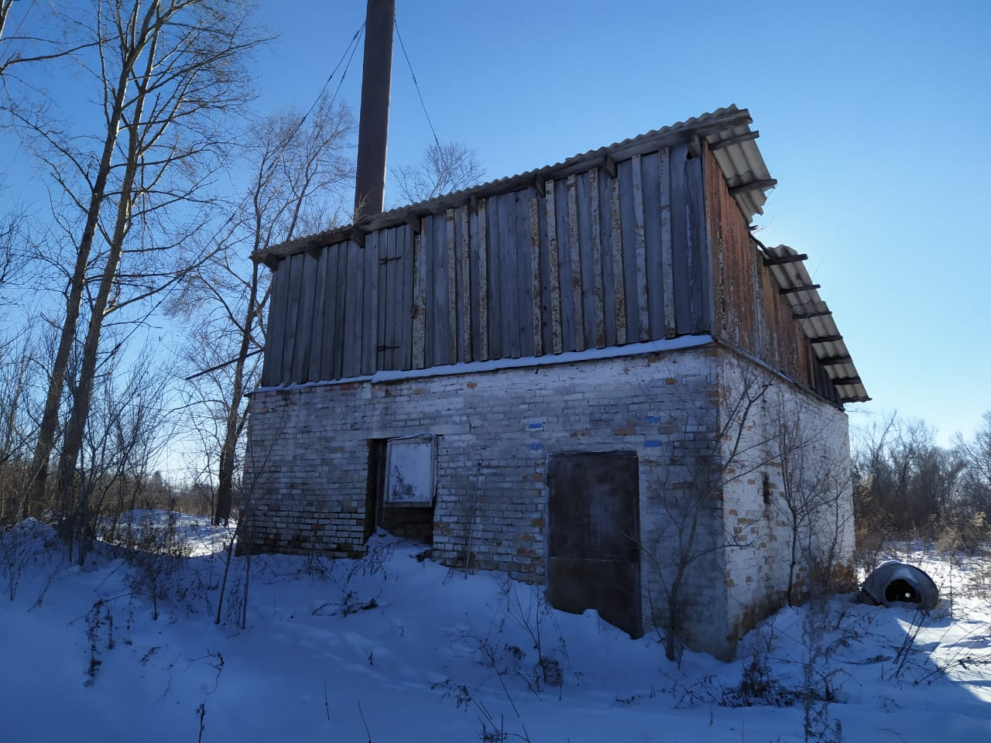
Нежилое здание, Котельная
Год постройки : 1997г. Число этажей:1
Площадь: 22,9 кв.м Высота помещения: 3,40

Slide 3
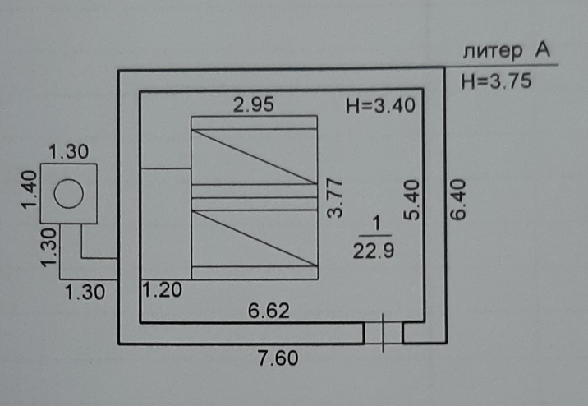
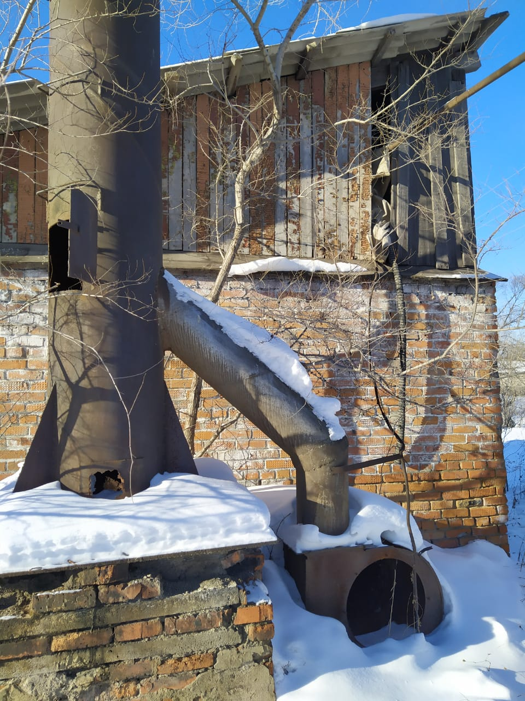
Адрес(местонахождение) объекта: Еврейская автономная область, Октябрьский район, с.Самара, ул.Почтовая, 1К
Кадастровый номер: 79:02:2500002:171

Slide 4
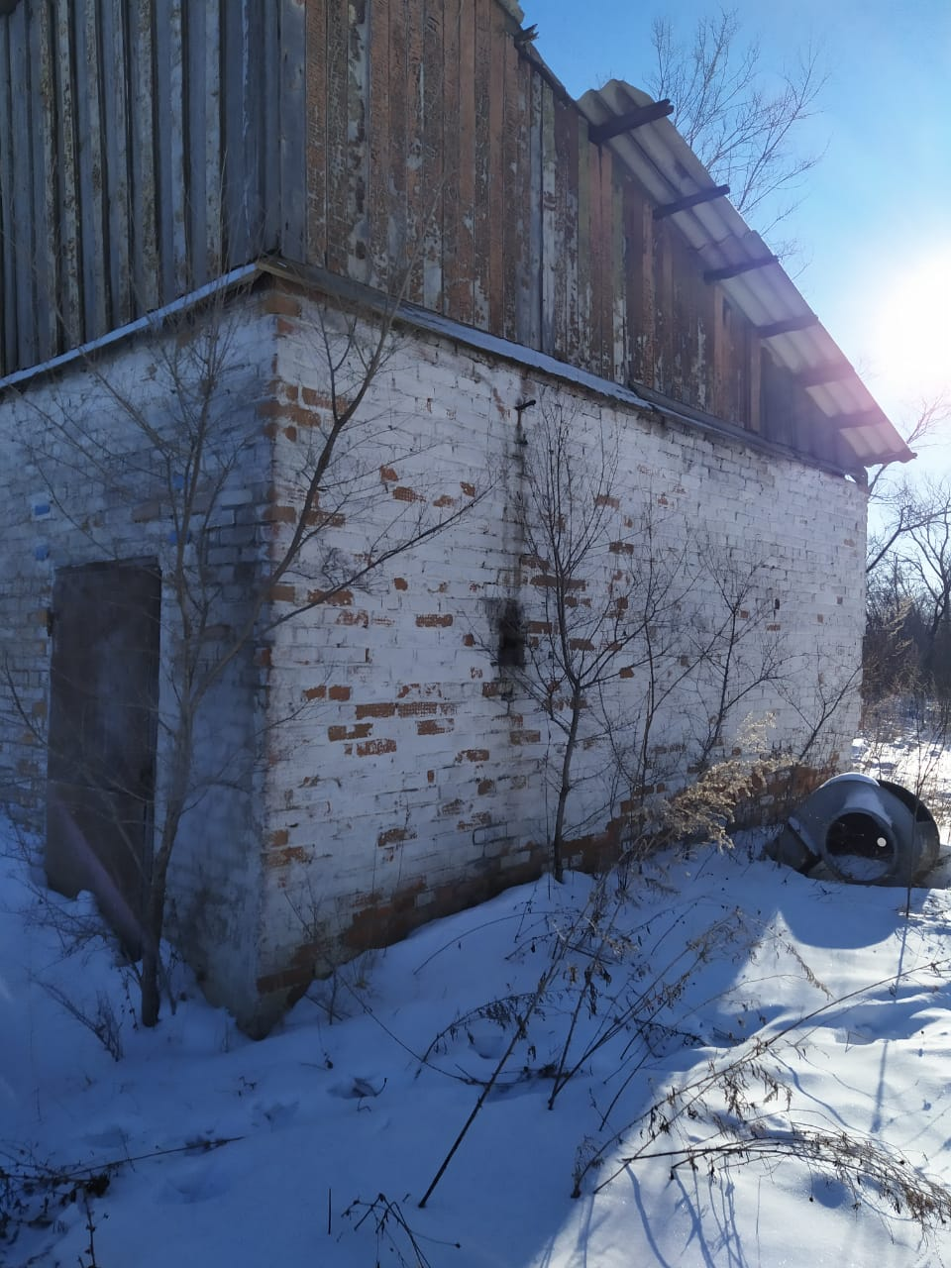
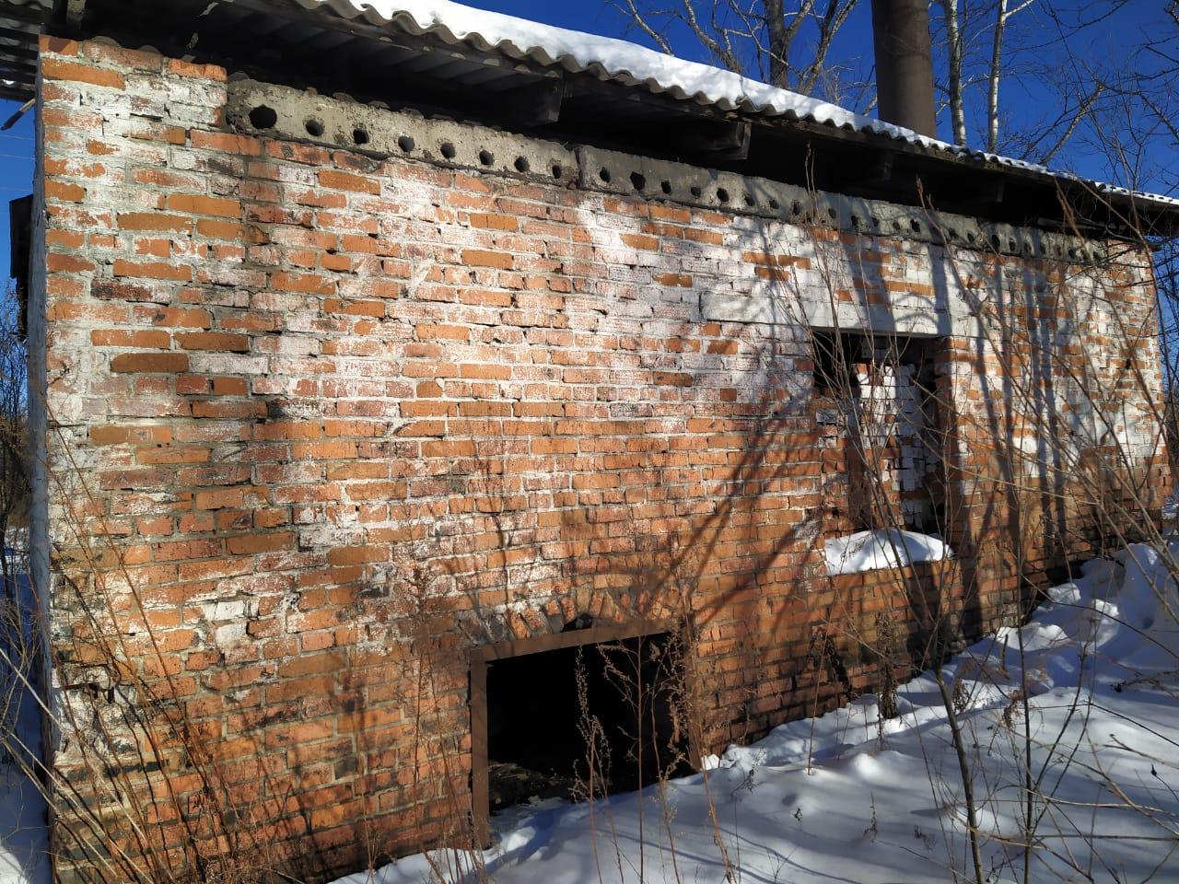
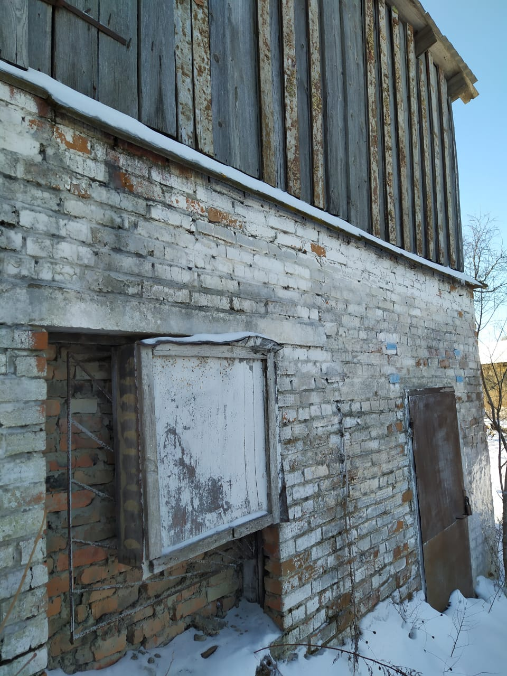
Для получения дополнительной информации Вы можете обратиться в Администрацию Полевского сельского поселения

